Slide 1


Slide 2


Slide 3
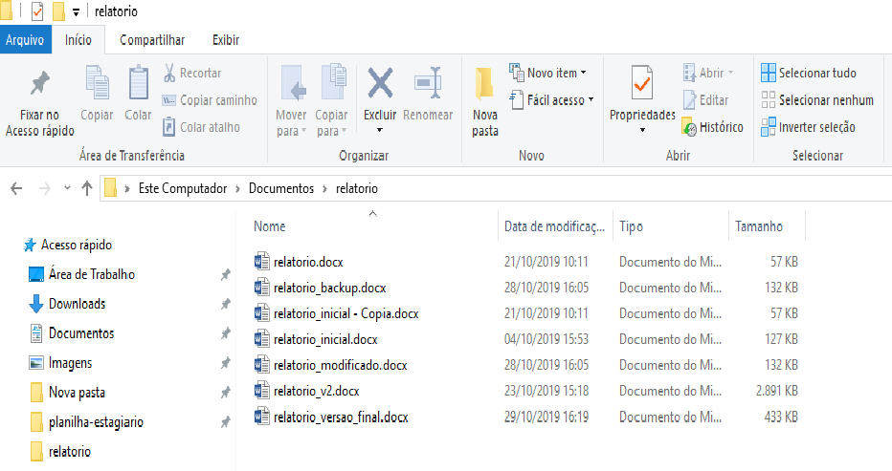

Slide 4


Gerenciadores de versionamento
Evolução dos sistemas
Compartilhamento de código
Segurança
Registro e controle
Múltiplas versões

Slide 5

História
Primeira versão:
21 de dezembro de 2005

Slide 6
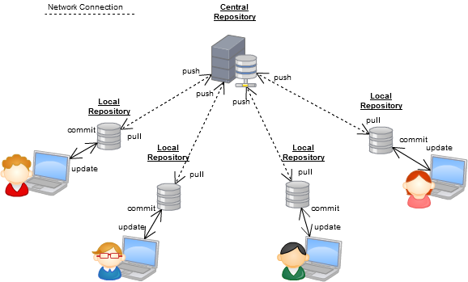
O que é o git?

Slide 7

Por que usar?
Versionamento
Backup
Segurança

Slide 8


Servidores

Slide 9
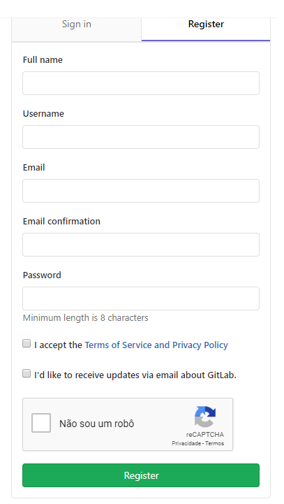
Tarefa: criar uma conta no gitlab
http://www.gitlab.com
Register

Slide 10
Tarefa: criar um projeto no gitlab
Na tela de projetos (tela inicial)
Clicar em “New project”
Marcar “Visibility level” como “public”
Marcar “Initialize repository with a README”
Clicar em “Create project”

Slide 11
Tarefa: git init
No terminal:
mkdir curso_git
cd curso_git
git init
No Windows explorer:
Exibir -> Mostrar/Ocultar
Marcar Itens ocultos

Slide 12
Tarefa: git remote
No terminal:
git remote –v
git remote add origin https://gitlab.com/<usuário>/<repositorio>.git

Slide 13
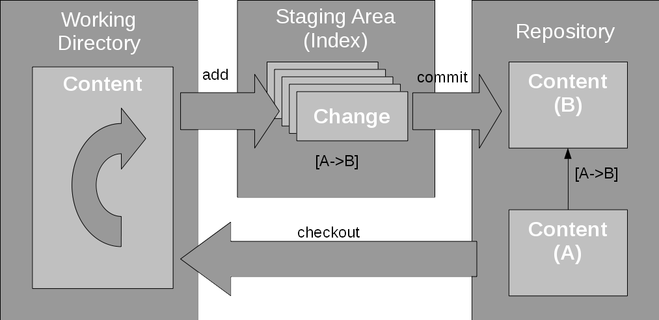
Arquitetura

Slide 14
Staging area

Slide 15
Repository

Slide 16
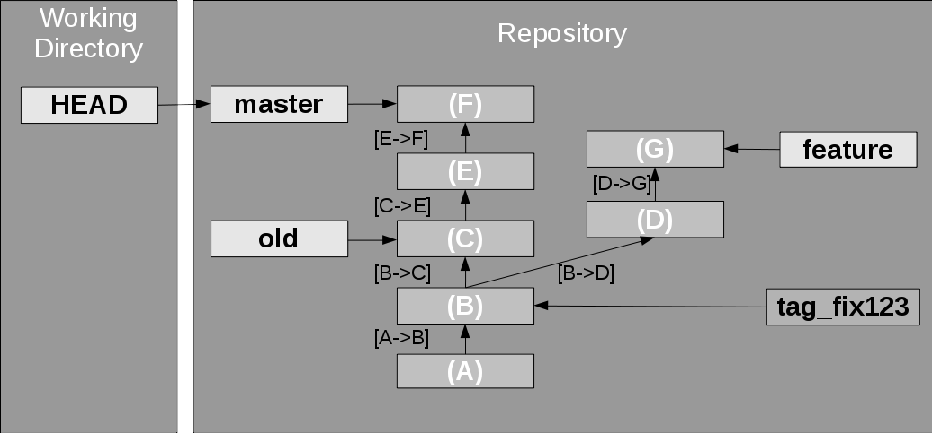
Snapshot e Branch

Slide 17
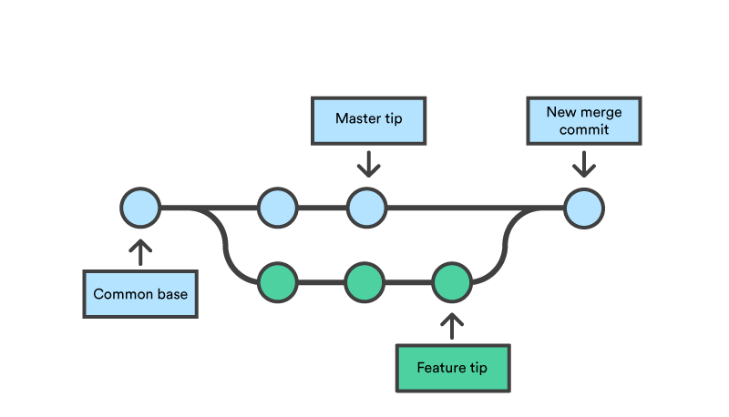
Merge

Slide 18
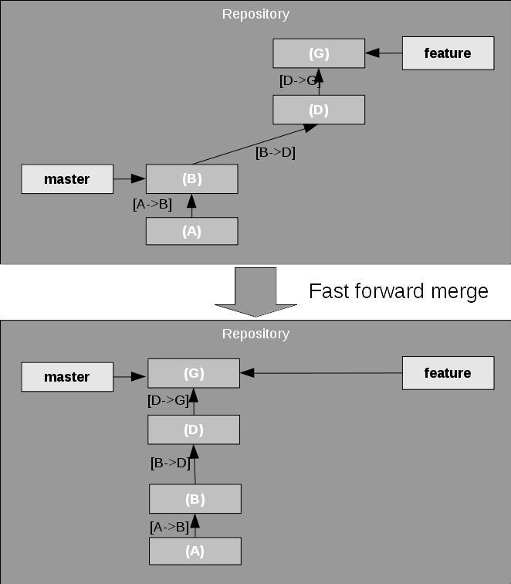
Fast forward

Slide 19
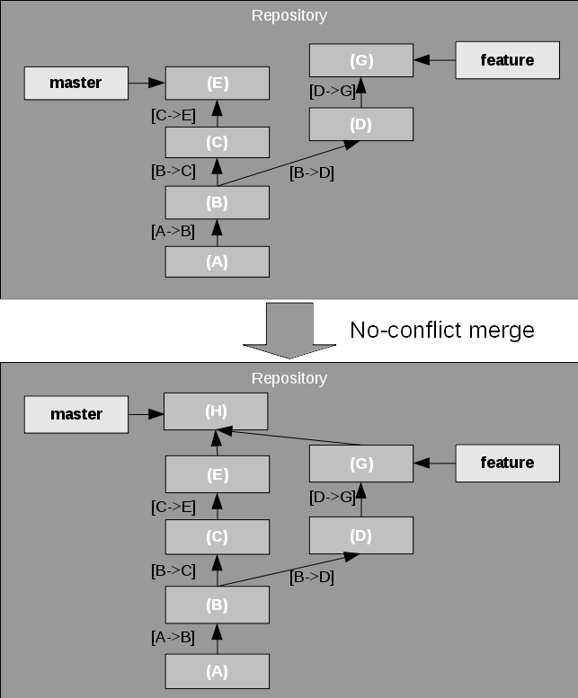
Merge com ou
sem conflito

Slide 20
Merge sem conflito
...
Comando A
Comando B
...
(B)
...
Comando A
Comando A2
Comando B
...
(E)
...
Comando A
Comando B
Comando C
...
(G)
...
Comando A
Comando A1
Comando B
Comando C
...
(H)

Slide 21
Merge com conflito
...
Comando A
Comando B
...
(B)
...
Comando A
Comando B
...
(E)
...
Comando A
Comando B
Comando C
...
(G)
...
Comando A
Comando B (?)
Comando C
...
(H)

Slide 22
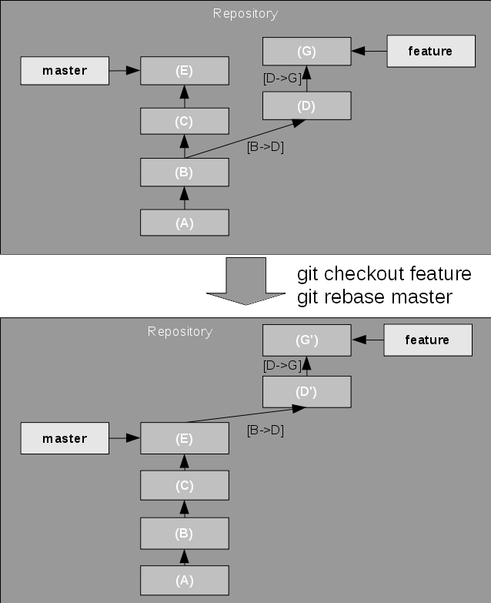
Rebase

Slide 23
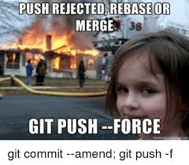
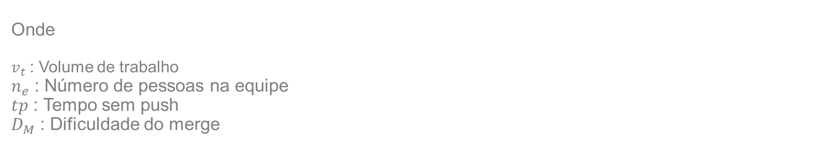
Cuidados
$${\left(v_{t}∗n_{e}\right)}^{tp}=D_{M}$$
Onde
$v_{t}$: Volume de trabalho
$n_{e}$ : Número de pessoas na equipe
$tp$ : Tempo sem push
$D_{M}$ : Dificuldade do merge

Slide 24
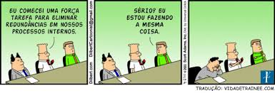
Boas práticas
Comunicação e planejamento com o time
Atualizar (pull) sua branch periodicamente
Uma branch para cada tarefa
Nomenclatura padrão para branch. Ex:. 20190627_feature_relatório_custos

Slide 25
OBRIGADO

